Slide 1
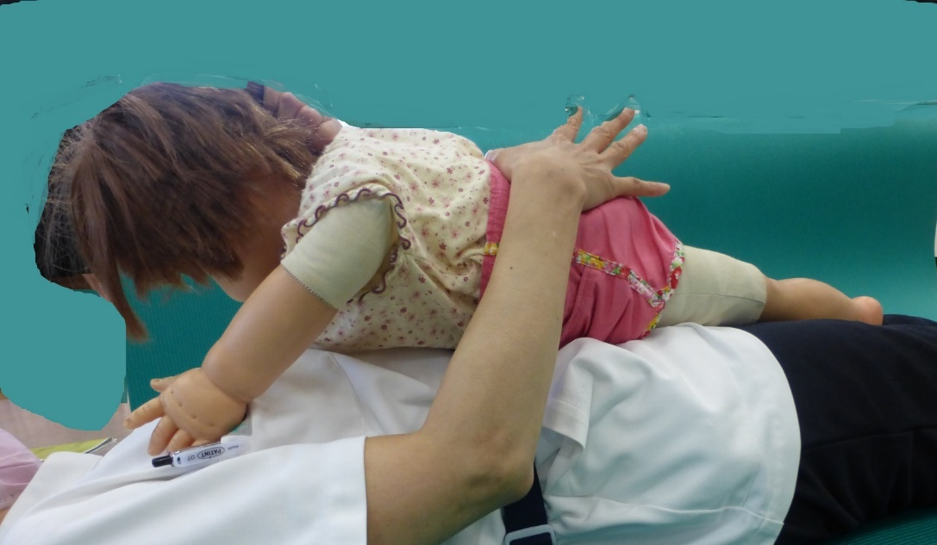
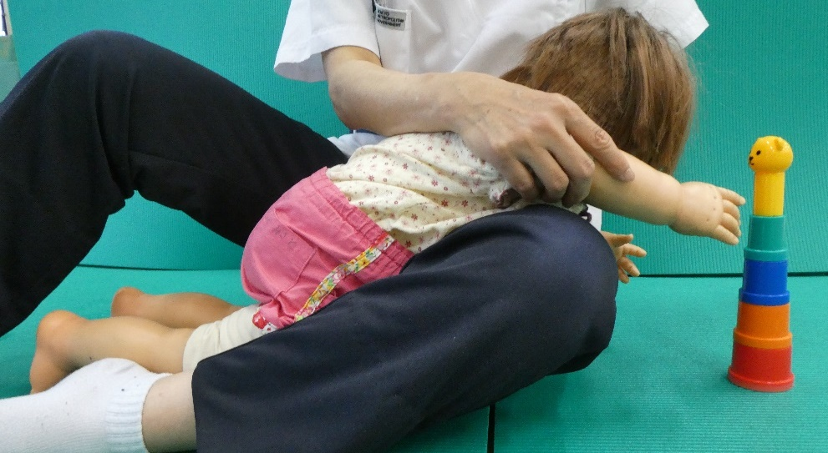

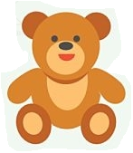
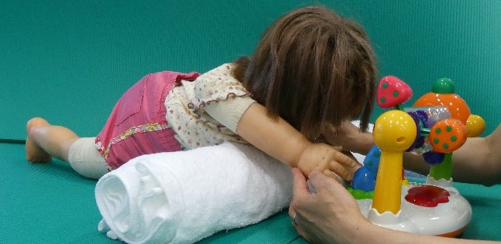
一緒にあそぼう
うつぶせで
うつ伏せが苦手なら
おうちの人のお腹の上でうつ伏せすると
おうちの人の顔もみえて安心です
おうちの人の太ももの上に
うつ伏せになって一緒に遊べると安心です
Let’s Tｒｙ！ 一人でゴロン
丸めたバスタオルなどを胸の下に入れてうつ伏せになり、おうちの人と向かい合っておもちゃで遊べたらうれしいな！

